Slide 1
Spark Streaming的分析与应用
陈少杰 姜鑫 蒲彦均 邹嘉欣

Slide 2
目录
1.进度控制
2.配置管理
3.工作量统计
4.组内评审报告

Slide 3
进度控制
实验方法
通过MS project对项目进行计划安排和追踪
每完成一项任务，用MS project进行记录，并随时补充新任务
对比任务计划与实际情况的出入情况，进行分析。
对进度情况进行分析，最终生成进度计划与控制报告。
软件进度计划
软件进度的总体安排按照老师的要求以周为单位来进行
每周开始时针对老师布置的任务
小组开会确定本周任务分工和计划安排
按计划来完成本周任务

Slide 4
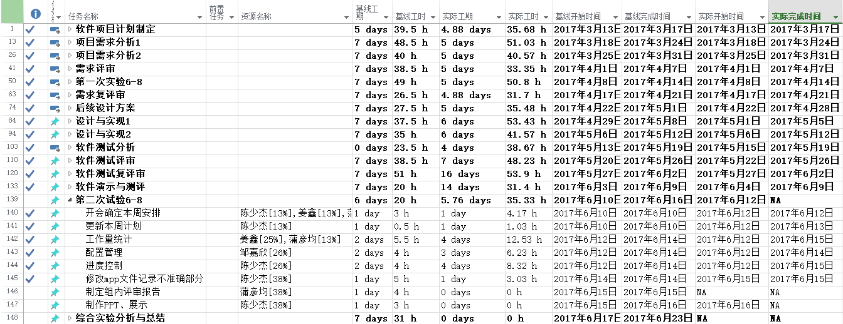
进度控制——project

Slide 5
进度控制——project
变更日期 | 版本 | 变更内容 | 变更原因
2017.3.26 | 1.0 | 确定3-5周工作内容 | 细化前三周内容
2017.4.1 | 1.1 | 更新第6周工作内容 | 日常更新
2017.4.9 | 2.0 | 将3-7周工作进一步细化，添加资源工作时间比例 | 老师要求
2017.4.17 | 3.0 | 细化第8周工作，大致细化9-17周工作内容 | 老师要求
2017.4.22 | 3.1 | 细化第9周工作 | 日常更新
2017.5.1 | 3.2 | 细化第10周工作 | 日常更新
2017.5.7 | 3.3 | 细化第11周工作 | 日常更新
2017.5.15 | 3.4 | 细化第12周工作，修正过度分配资源问题 | 日常更新
2017.5.22 | 3.5 | 细化第13周工作 | 日常更新
2017.5.27 | 3.6 | 细化第14周工作 | 日常更新
2017.6.4 | 3.7 | 细化第15周工作 | 日常更新
2017.6.15 | 4.0 | 细化第16周工作、根据补充的前几周日志修改不准确的工时 | 日常更新，补齐8-15周工作日志

Slide 6
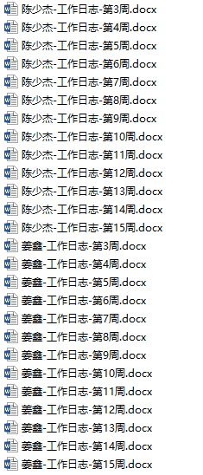
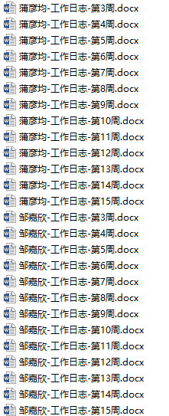
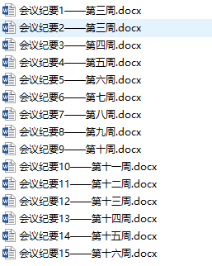
进度控制——会议记录、工作日志

Slide 7
进度控制——MPP文件更新
版本号第二位的数字的增加，表示细化本周工作计划
版本号第一位数字的增加，表示一次较大的变动
版本1.0是第一次的上传的项目计划，这个版本包含了第3、4、5周的工作内容，但任务分解不够细致。
版本2.0将3-7周的工作全部进行了细化，并按照老师提供的方案，给每个人增加了人员工作时间比例，使得记录时间更准确。
版本3.0按照老师的要求，将后续9-16周的工作进行了大致分配。而由于之前组员未能每周按时提交各自的工作日志，所以导致了工时记录的不准确。
所以版本4.0在大家全部补齐8-16周的日志之后，对MPP文件中记录不准确的时间进行了修正。

Slide 8
进度控制——工时、进度
工时进度图
工时统计图
Notes:
由于生成工程基线的时候，5月7日之后的工作没有具体人员分配信息，所以5月7日之后的基线工时全部为0；而4月9日至5月7日期间的任务全部分配了人员信息，但没有填写人员分配工作时间占比，默认值都是100%，所以这段时间的基线工时变化非常陡，且造成了基线总工时很大程度上超出了实际工时。而剩余累计实际工时斜率较为稳定，说明每周总工时基本平衡。

Slide 9
进度控制——工时、进度
工时进度图
成员工时统计图

Slide 10
进度控制
总体而言，项目进度与预期一致
从燃尽图来看，项目进度与项目计划差别不大
个别任务时间估计不准确
工时记录准确程度不太高
本应该每周严格记录本周工作
未严格记录，只能后期补全
对补全的日志进行检查
重新修改mpp文件记录不准确部分
改进方案
本组对实验6-8的重视程度不够
导致时间不准确，统计工作量大
每周必须按时提交本周工作日志

Slide 11
配置管理
实验工具——github
利用github对项目内容进行管理
每次修改都从github中获取最新的版本来进行
版本控制对象
《项目计划书》
2次修改版本（最后一次修改2017/04/25）
《需求规格说明书》
19次修改版本（最后一次修改2017/06/02）
《测试需求规格说明书》
7次修改版本（最后一次修改2017/06/02）

Slide 12
配置管理——Git管理总结（截止2017/06/13 17:00）
共144次commit
会议记录（9次，共14次）
评审意见（8次）
项目PPT（13次）
相关资料（1次）
检查单（5次）
工作日志（35次）
工作量统计（15次）
问题清单（13次）
项目提交文档
项目计划书（3次）
需求规格说明书（19次）
概要设计（1次）
软件测试需求分析（13次）
测试评审（1次）
任务计划（1次）
配置管理（2次）
实验总结报告（1次）

Slide 13
配置管理——后续调整
补传5次会议记录
补齐全部工作日志
将mpp文件从“8工作量统计”移动到“4.6 任务计划”
上传《进度计划与控制分析报告_v1.0.docx》
上传《变更与管理分析报告-v2.0.docx》
上传《工作量估计与统计分析修订稿.docx》
上传《组内评审报告.docx》

Slide 14
工作量估计与统计分析
组内成员 | 专业 | 事先系统了解度 | 备注 | 工作分配
陈少杰 | 软件工程 | 较少 | 组长 | 管控总体
蒲彦均 | 软件工程 | 有一定经验 |  | 侧重开发
姜鑫 | 软件工程 | 有一定经验 |  | 侧重开发
邹嘉欣 | 软件工程 | 较少 |  | 侧重文档

Slide 15
工作量统计
项目计划与控制
MPP文件管理：26.5h
项目计划书：耗时20余小时
配置管理
任务统计和修改情况
计划任务个数：15
变更次数：2
Github提交情况
144次commit
工作量估计与统计分析报告
工作量估计与统计报告（10000字左右）
进度计划与控制报告（3000字左右）
变更与配置管理分析（8000字左右）
需求分析
需求个数：14
报告字数：12196
需求评审
意见个数：14个
修改个数：14个
改进与展示
代码行数：1500行
总耗时60余小时
测试需求分析
需求个数：13
报告字数：7190
测试评审
意见个数：12个
修改个数：12个

Slide 16
工作分配表
姓名 | 性别 | 擅长 | 分工 | 职位
姜鑫 | 男 | 对项目较为熟悉，工程能力强 | 负责搜集相关资料，并协助其他成员完成环境搭建，技术相关文档撰写，工程代码编写，部分ppt制作等 | 组员
蒲彦均 | 男 | 对github较为熟悉 | 项目计划需求分析阶段的文档工作、需求评审文档工作、改进与展示阶段文档和少量代码工作、项目统计分析 | 组员
陈少杰 | 男 | 管理能力强，认真负责 | 需求分析阶段文档工作、改进与展示阶段主要代码工作和文档工作、会议记录，部分ppt制作 | 组长
邹嘉欣 | 女 | 项目方向把控，文档撰写 | 需求分析阶段的文档工作、配置管理、测试阶段文档和测试工作，部分ppt制作 | 组员

Slide 17
工作量分析与总结
分析：
多数子任务小组成员共同完成，少数任务由一个同学单独完成
项目协助有助于小组人员共同进步
项目后期的一些任务依赖于前期的一些细节任务
总结：
前期的人员特点分析很重要
项目计划有助于合理安排项目进度
项目互评审有助于学习他人经验和看到自己的不足

Slide 18
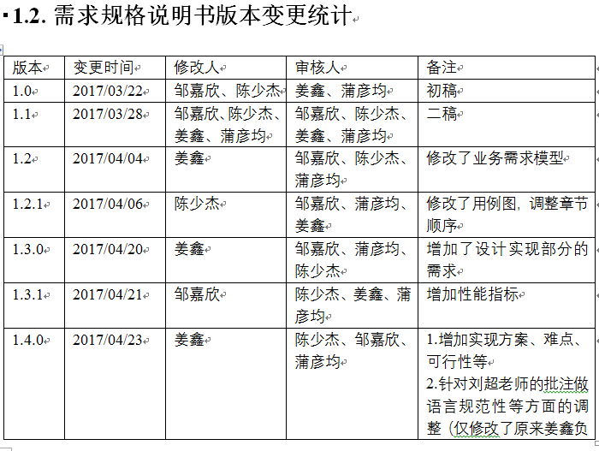
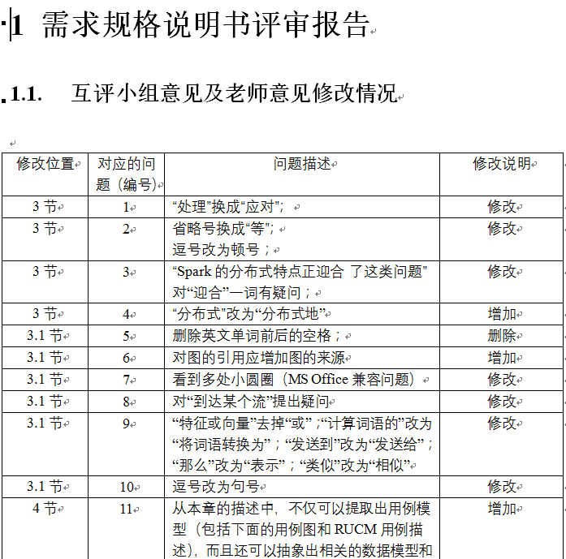
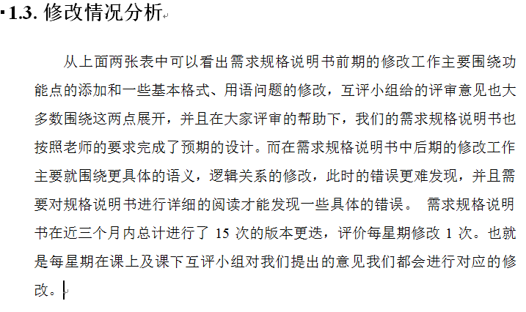
组内评审报告

Slide 19
谢谢！

